Slide 1
MsgFrame
2016-10-09
郭中奇

Slide 2

目录
产品介绍
功能实现
特性
应用场景
开发步骤
概述、消息平台定位、架构
客户端综述，Broker服务端，消息平台控制台
扩展性，可靠性，一致性保障策略
作用与应用场景、具体场景举例
数据库脚本导入、Jar包引入、配置文件引入

Slide 3
概述
消息平台，包括消息平台技术以及统一的消息配置管理平台。技术上通过提供统一的消息接入的客户端开发框架，屏蔽消息的生产者、消费者的技术实现细节和各种平台及协议之间的特性，实现应用程序之间、系统与系统之间的消息交换。提升开发效率，实现业务系统、中心之间的解耦与异步调用，实现事务的最终一致性。
通过统一的消息接入管理平台，实现消息的接入、订阅的在线配置，实时生效，并对运行态的消息处理情况实时监控。
MsgFrame
Notes:
Tps去掉，自身消息平台，其它消息引擎不同
适配多个消息引擎

Slide 4
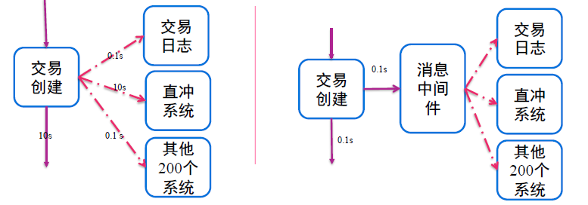
异步、解耦、并发

Slide 5
名词术语
术语 | 描述
消息 | 应用程序交给消息平台进行处理的数据，例如：用户各种类型的数据文件、某个应 用向其他应用发出的处理请求。
生产者 | 消息生产者，负责产生消息，一般由业务系统产生消息。
消费者 | 消息消费者，负责消费消息，一般是后台系统负责异步消费。
集群消费 | 一个Consumer Group 中的consumer 实例分摊消费消息，一条消息只能被一个消费者消费。
广播消费 | 一条消息被多个消费者消费，即使这些消费者属于同一个Consumer Group，消息也会被Consumer Group 中的每个消费者都消费一次。
主题Destination | 消息的逻辑管理单位，是队列管理器之间传递消息的管道，一个topic由多个队列组成。

Slide 6
系统边界
能力开放平台
能力开放平台，云化服务框架，流程集成平台，业务中心，DADB以消息订阅的方式与MsgFrame交互
云化服务框架
MsgFrame消息平台
MQ1
MQ2
流程集成平台
业务中心
DADB

Slide 7
整体架构
MsgFrame客户端：提供通用的消息发送及消费接口，接收各业务中心发来的业务请求。
MsgFrame配置及监控平台：提供集群，队列，订阅配置功能，监控集群信息，消息消费情况等信息。
MsgFrame Broker服务端：接收消息并进行队列管理，根据客户端持久化开关，判断是否进行持久化、根据订阅配置，将消息投递给不同的订阅者、消息投递重试等功能。适配ActiveMQ，RocketMQ，Kafka，IBM WMQ等消息引擎。
CSF服务框架
业务中心
MsgFrame客户端（发送，消费消息）
MsgFrame Broker服务端
消息队列服务端
其他消息队列服务端
MsgFrame
配置及监控平台
接收模块
队列管理
持久化
投递模块
接收模块
队列管理
持久化
投递模块
其他消息引擎服务端（Kafka，IBM WMQ）

Slide 8
功能架构
ConfigServer
客户端(生产者及消费者)：
消息发送，主题队列路由，负载均衡，发送失败重试，消息加解密，消息压缩传输, 服务监听,消息反序列化,消费消息状态提交, 其它消息引擎适配
消息引擎Broker服务端：
消息接收，Half策略，消息队列管理，持久化，投递路由，消息投递重试，消费分组，消息投递负载均衡，开源消息引擎，商用消息引擎
消息平台控制台：
集群broker监控，主题topic配置,消息查询, 客户端连接查询,配置信息设置,消费者消费情况查询消息
ConfigServer:
主要包括心跳保持，路由信息，监控数据收集
心跳保持
路由信息查询
监控数据收集
客户端(生产者)
消息引擎
消息发送
同步转异步
消息接收
主题队列路由
消息序列化
消息队列管理
负载均衡
消息加密
消息压缩传输
其它消息引擎适配
持久化
客户端(消费者)
投递路由
服务监听
消息分组消费
消息投递重试
消息反序列化
负载均衡
消息分组
其它消息引擎
适配
消费消息状态提交
其它消息引擎(ActiveMQ..)
消息平台控制台
集群broker监控
主题topic配置
消息查询
客户端连接查询
消费者消费情况查询

Slide 9
技术架构
ConfigServer
订阅关系，主题服务器路由
NETTY
主题服务器路由
Broker
接收模块
协议
(自定义协议)
Consumer
Producer
负载均衡(轮询路由)
消费状态提交
(本地持久化)
NETTY
存储
投递模块
(长轮询)
同步转异步
NETTY
服务监听(回调)
其它消息引擎适配
队列
队列
监控数据
刷盘方式
(同/异步)
推拉模式(长轮询)
高可用(master/slave)
其它消息引擎适配
1)生产者：生产者包括发送负载均衡及其他消息引擎适配
2)消费者：主要推拉形式，服务监听，消费状态提交,及其他消息引擎适配
3)Broker：包括接收，投递，,存储，并且可以选择持久化方式及监控数据收集。
4)ConfigServer：起注册中心作用，主要是路由信息及监控信息。

Slide 10


部署架构
(MsgFrame默认实现的消息引擎,高可用)
8
ConfigServer集群
组一
1
2
6
5
MQ主1
MQ备1
组二
3
4
消息生产者
消息消费者
MQ主2
MQ备2
Notes:
组一与组二组成一个集群
描述集群变成组
1：broker的高可用
a)每个集群中只有一个master，可以有0个或者多个slave，如果集群中master挂掉，slave接管消费请求，集群中的其它master接管消息发送请求。
b)对生产者影响：与namesrv的路由信息是每隔一定时间更新，所以 5发送1的消息虽然会失败，但是由于客户端生产者发送失败重试机制，所有发送 1的请求会发送到 3消息发送还是成功，等namesrv更新了broker路由信息之后，所有的发送消息请求完全转到集群二的 3。
c）对消费者影响：1挂掉后，1上的消息不能消费，消费者得到master宕机通知后，转向slave消费，但slave不保证master的消息100%都同步过来了(取决于同步双写还是异步)，但是消息最终不会丢的，一旦master恢复，未同步过去的消息会被消费掉。
2：生产者：
对于普通消息，生产者挂掉，对系统无影响,
对于发送事务最终一致性消息的生产者，如果其中一个挂掉，broker会回查同一个集群中另外的生产者。
3：消费者
集群消费模式下，一个消费者集群多台机器共同消费一个topic的多个队列，一个队列只会被一个消费者消费。如果某个消费者挂掉，分组内其它消费者会接替挂掉的消费者继续消费。
集群模式时，每隔一段时间将各个队列的消费进度存储到对应的broker上,如果消息状态未提交，而消费者挂掉，会导致消息重复消费。
4：ConfigServer
ConfigServer集群挂掉，1,2,3，4,5,6会自动连ConfigServer集群中的另外一台ConfigServer 。

Slide 11
目录
产品介绍
功能实现
特性
应用场景
开发步骤
概述、消息平台定位、架构
客户端综述，Broker服务端，消息平台控制台
扩展性，可靠性，一致性保障策略
作用与应用场景、具体场景举例
数据库脚本导入、Jar包引入、配置文件引入

Slide 12
客户端综述
MsgFrame兼容多个消息引擎，提供统一的生产者接口，自适应不同消息引擎。实现消息的发送，消息负载均衡，消息加密等功能。
客户端提供jar包形式供使用
屏蔽直接操作生产者及消费者
统一管控生产者及消费者启动参数,避免调用过程复杂化
必要参数放入配置文件中
发送失败的消息存入数据库中重试，保证发送一定成功
消费者消息需要自行去重(幂等性)
适配多个消息引擎
生产者
消费者
客户端
MsgFrame兼容多个消息引擎，提供统一的消费者者接口，自适应不同消息引擎。

Slide 13
消息接收
消息队列管理
持久化
投递路由
消息投递重试
Broker服务端
统一接收从生产客户端发过来的消息。
提供消息队列创建、销毁等队列操作及管理功能,支持普通消息队列及消费重试队列。
服务端向消费者推送前消息不会丢失。消息传送至服务端时，将其持久化(数据库或文件存储)。如果消息服务由于某种原因传递导致失败，它可以恢复此消息并将此消息传送至相应的消费者。
Broker服务端
根据订阅配置，将消息投递给不同的订阅者。
消费者接收消息失败之后，支持消息投递重试。

Slide 14
消息平台控制台
Broker集群信息
集群服务器数量，TPS，消息接入接出量
主题topic修改
可以动态添加主题的队列数等信息
消息查询
根据key或者消息id查询消息
客户端连接查询
生产组或者消费组查询当前系统客户端连接情况
消费者消费查询
查询消费者消费的每个队列中消息的已消费量及积压量
控制台

Slide 15
目录
产品介绍
功能实现
特性
应用场景
开发步骤
概述、消息平台定位、架构
客户端综述，Broker服务端，消息平台控制台
扩展性，可靠性，一致性保障策略
作用与应用场景、具体场景举例
数据库脚本导入、Jar包引入、配置文件引入

Slide 16
特性
MsgFrame具备如下特性：
友好的分布式扩展特性，集群按需扩容, Producer、 Consumer Broker都可集群部署。
安全可靠性强，消息防篡改消息不丢、可靠性高、高可用保证，并支持定制化的安全校验机制。
同时支持有序、无序消息，支持按照时间回溯消费，时间维度精确到毫秒，可以向前回溯，也可以向后回溯。
支持Topic与Queue两种模式。
支持亿级的消息堆积能力。
同时支持Push与Pull方式消费模式。
服务端消息多种过滤机制：通过Message tag或者动态Java代码实现消息的过滤。
兼容性好，适配多个消息引擎，如RocketMq，ActiveMq 。

Slide 17
扩展性
发布者、订阅者都支持集群,支持动态扩展。
服务端(Broker)支持集群,支持存储主题队列数动态扩容加入。
当添加一个Broker master时，主动向ConfigServer注册，会自动加入到集群中。Topic可以根据需要扩展。
Broker
……
队列1
队列2
队列3
……

Slide 18
可靠性
消息的投递分为两个阶段，消息有可能在三个地方丢失
生产者
Broker
消费者
生产者->Broker
如果发送消息失败，客户端后台进程会定时扫描发送不成功的消息，直到发送成功。 Broker收到消息，放入存储节点中，才会返回“成功” 给Producer
Broker存储的可靠性
所有发往Broker的消息，有同步刷盘和异步刷盘机制，总的来说，可靠性非常高同步刷盘时，消息写入物理文件才会返回成功，因此非常可靠
Broker->消费者
Subscriber处理消息结束后回应处理结果

Slide 19
目录
产品介绍
功能实现
特性
应用场景
开发步骤
概述、消息平台定位、架构
客户端综述，Broker服务端，消息平台控制台
扩展性，可靠性，一致性保障策略
作用与应用场景、具体场景举例
数据库脚本导入、Jar包引入、配置文件引入

Slide 20
作用与应用场景
应用程序或组件之间的一种通讯方式
•提高应用的响应时间
•可靠的异步调用
•松散耦合
发送者和接收者不必了解对方，只需要认识消息
发送者和接收者不必同时在线
作用
MsgFrame
•数据复制
•日志同步(日志的传输和收集)
•最终一致性场景
•系统性调用场景
系统间RPC依赖解耦和
耗时同步操作转异步
应用
场景

Slide 21
场景（一）日志同步
应用通过可靠异步方式将日志同步到消息平台
可以对日志做实时或离线分析
对于此类业务，可以用SendOneWay方式发送消息，并且异步发送消息，性能最高，此类场景数据，重要性不是很高，追求性能。
App
App
App
App
Broker
HBase
Storm

Slide 22
场景（二）事件中心中的使用
不同事件源系统同步消息到消息平台
事件中心引擎从broker获取各个数据源的输入事件
对于此类业务场景，可以采用普通发送消息异步发送方式
营业厅
CRM
BOSS
事件源系统…
Broker
事件中心

Slide 23
场景（三）事务一致性场景
为面向服务架构（SOA）提供分布式事务支持，保证全局数据的一致性
这种场景要求最高，发送成功候需要保证发送一定成功（对于发送不成功的消息，客户端提供后台线程扫描，保证一定成功），消费一定也要被消费到。
订单中心
营业厅
开户消息
Broker
账 户中心
…
CRM
存储

Slide 24
目录
产品介绍
功能实现
特性
应用场景
开发步骤
概述、消息平台定位、架构
客户端综述，Broker服务端，消息平台控制台
扩展性，可靠性，一致性保障策略
作用与应用场景、具体场景举例
数据库脚本导入、Jar包引入、配置文件引入

Slide 25
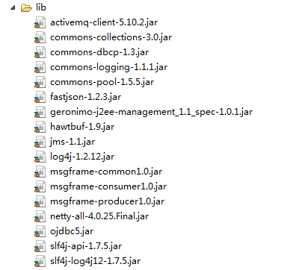

开发步骤
开发步骤包括：数据库脚本导入、Jar包引入、配置文件引入。
Step1:
Step2:
将以下配置文件放入项目的config(根路径classpath下)路径下面，并依次进行修改：
引入msgframe项目所依赖jar包：

Slide 26
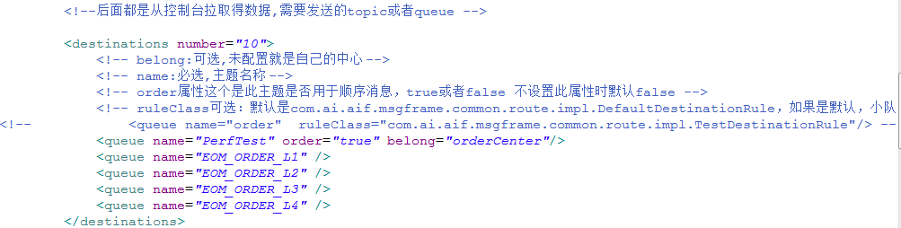
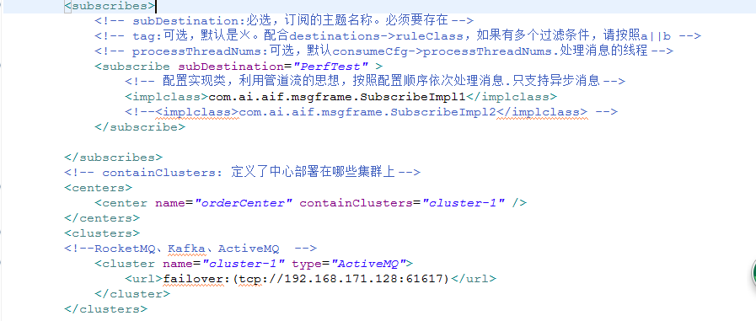
配置文件修改
Msgframe-Config.xml生产者配置文件修改

Slide 27
生产者示例
消息发送类型目前有3种：普通消息、顺序消息、事务性消息。
顺序消息
普通消息
执行顺序消息相关表脚本和序列脚本
发送接口示例：
MfProducerClient client = new MfProducerClient();
MsgFTextMessage message_order = new MsgFTextMessage();
for (int i = 0; i < 100; i++) {
message_order.setText("第"+i+"条测试顺序消息");
client.sendOrderMsg("test_queue",message_order,"oderMsesage_key");
//Thread.currentThread().sleep(100);
System.out.println("发送成功");
MsgFTextMessage crm_product = new MsgFTextMessage();
crm_product.setText("产品发送内容：_" + index);
MfProducerClient client=new MfProducerClient();
client.send("order", message_order);
消息数据类型：
MsgFByteMessage 字节setBytearray(byte[] bytearray)
MsgFObjectMessage 对象 setMsg(Serializable msg)
传送object消息时必须实现Serializable接口（因为消息中间件需要序列化才能传输）
MsgFTextMessage 字符串 setBytearray(byte[] bytearray)
MsgFMapMessage map类型 setMapmessage(Map mapmessage)

Slide 28
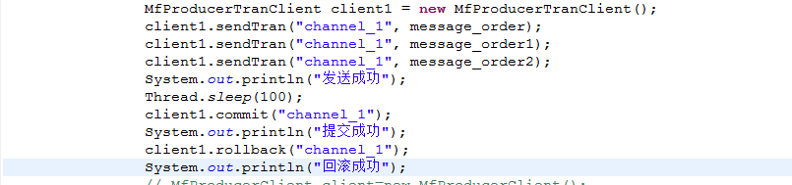
生产者示例
事务性消息
1、普通事务性消息(提供commit,rollback接口)
例子见：
TestTransctionProducer.java
2、msgFrame(half)类型的消息，因为涉及到回查，本地事务域，单独开放了接口
//listener是建立在producer上的，必须实现TransactionCheckListener接口的LocalTransactionState checkLocalTransactionState(final MessageExt msg)方法
TransactionCheckListener tcl=new TransactionCheckListenerImpl();
//初始化half消息生产者,需要传回查实现类TransactionCheckListener tcl
boolean flag= MfHalfMsgProducerClient.initProducer(tcl);
for(int i=0;i<3;i++){
MsgFTextMessage crm_product = new MsgFTextMessage();
crm_product.setText("test half message1" );
//本地事务域，必须实现LocalTransactionExecuter接口的LocalTransactionState executeLocalTransactionBranch(final Message msg, final Object arg)方法
LocalTransactionExecuter paramLocalTransactionExecuter =new TransactionExecuterImpl();
MfHalfMsgProducerClient.send("bb", crm_product, paramLocalTransactionExecuter, null);
}

